Slide 1
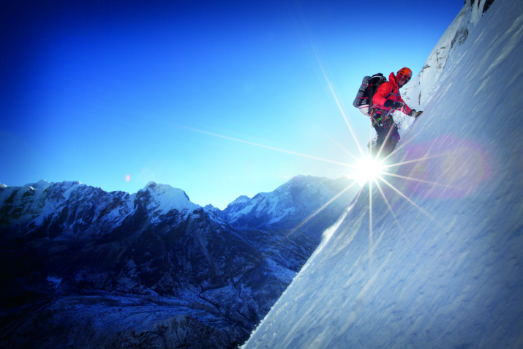
Индивидуальная страховочная система

Slide 2
Цель
Познакомить обучающихся с индивидуальной страховочной системой (ИСС)

Slide 3
Задачи:
Описать элементы, из которых состоит индивидуальная страховочная система;
Рассмотреть особенности разных видов страховочной системы;
Показать на примерах, где используется страховочная система.

Slide 4
Что такое ИСС
Индивидуальная страховочная система (ИСС) - основной элемент безопасности в туризме, альпинизме и др.
Страховочная система представляет собой соединение ремней (строп), снабженное фиксирующими пряжками, которое надевается на туриста и, надежно охватывая разные части тела, исключает возможность выскальзывания туриста из системы.

Slide 5
Страховочная система состоит из
1. Грудной обвязки (верхней части страховочной системы).
2. Беседки (нижней части страховочной системы).
3. Блокировки.

Slide 6
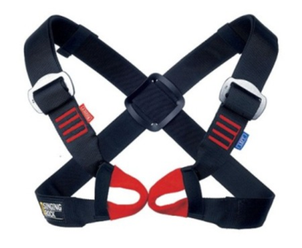
Грудная обвязка
Верхняя часть ИСС
Грудные обвязки бывают двух основных типов:
1. «Бабочка»
грудная обвязка этого
типа выполнена в виде
«восьмерки».

Slide 7
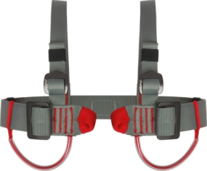
Грудная обвязка
Верхняя часть ИСС
Грудные обвязки бывают двух основных типов:
2. «Майка»
грудная обвязка этого
типа состоит из грудного обхвата
и плечевых лямок.

Slide 8
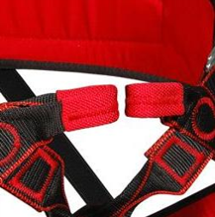
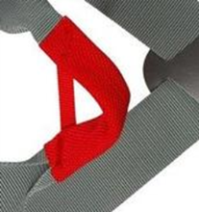
Элементы грудной обвязки
Коуши – петли из прошитой стропы, конструктивно входящие в ИСС, предназначенные для состегивания грудной обвязки.

Slide 9
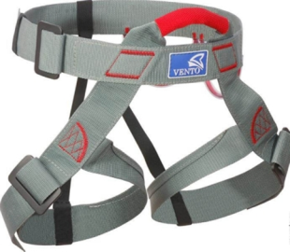
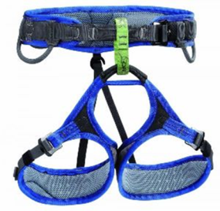
Беседка
Нижняя часть ИСС
Типы Беседок
С единой точкой привязывания Беседка с кольцом

Slide 10


Элементы беседки
1. Пояс - основной элемент беседки,
воспринимающий вес туриста, на него же
приходится основная нагрузка при срыве.

Slide 11


Элементы беседки
2. Ножные обхваты - обеспечивают правильное позиционирование туриста при висе на беседке, принимают на себя часть нагрузки при срыве.

Slide 12
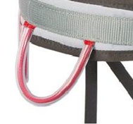
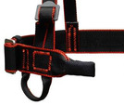
Элементы беседки
3. Грузовые петли - используются для подвески снаряжения.
Бывают двух типов:
а) жесткие - из пластика
б) мягкие - шнур или прошитая стропа.
Жесткие обеспечивают больший комфорт при работе со снаряжением, мягкие удобнее при прохождении узких мест.
а
б

Slide 13
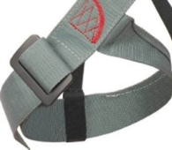
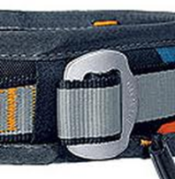
Элементы беседки
4. Регулировочные пряжки
а) Классические с обратным ходом стропы – очень простые и надежные, но исключают подгонку на ходу. Регулировка требует расстегивания обвязки.
б) Типа Double Back – позволяют осуществлять подгонку беседки на ходу.
а
а
б
б

Slide 14
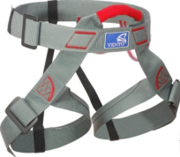
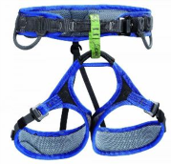
Элементы беседки
6. Силовая петля – элемент страховочной системы, служащий для подключения устройств страховки и самостраховки.
Силовая петля в страховочной системе может быть двух разных типов:
«Ручка»
«Кольцо»

Slide 15

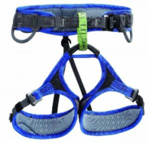
Элементы беседки
7. Ремни поддержки ножных обхватов сзади: выполняются из резинки или стропы небольшой прочности.
Предназначены для удобства надевания беседки и позиционирования в нужном положении ножных обхватов.

Slide 16
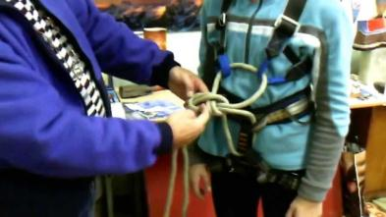
Блокировка
Блокировка – отрезок основной веревки (d=10-11 мм), длиной 4-5 метров, соединяющий верх и низ страховочной системы.

Slide 17
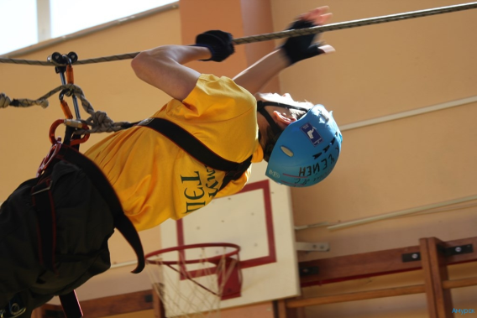
Использование ИСС
В спортивном туризме

Slide 18
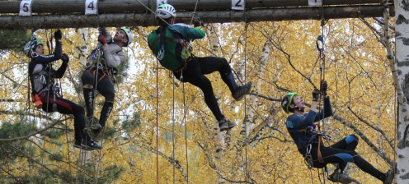
Использование ИСС
В спортивном туризме

Slide 19
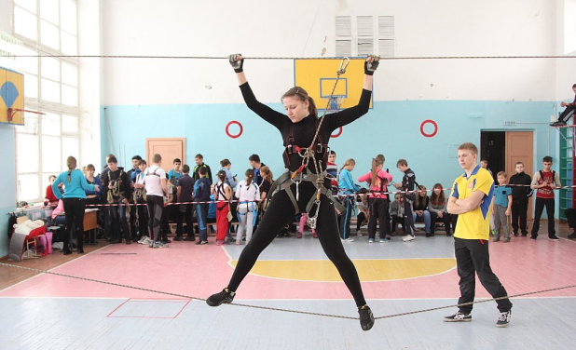
Использование ИСС
В спортивном туризме

Slide 20
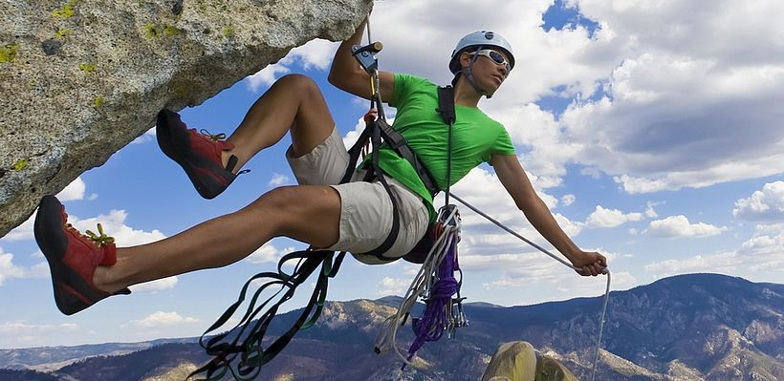
Использование ИСС
В скалолазании

Slide 21
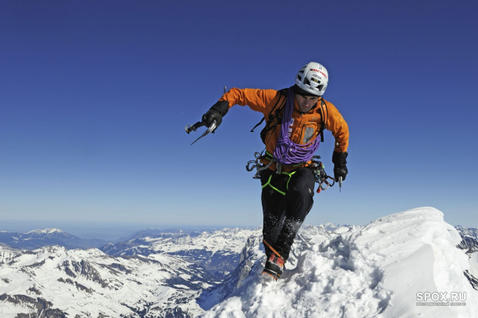
Использование ИСС
В альпинизме

Slide 22
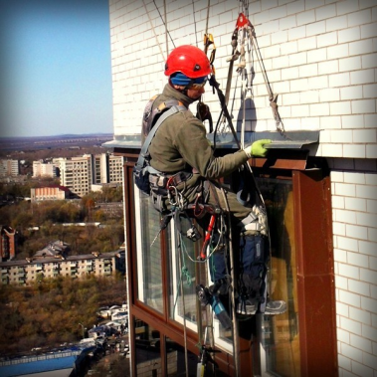
Использование ИСС
В промышленном альпинизме

Slide 23
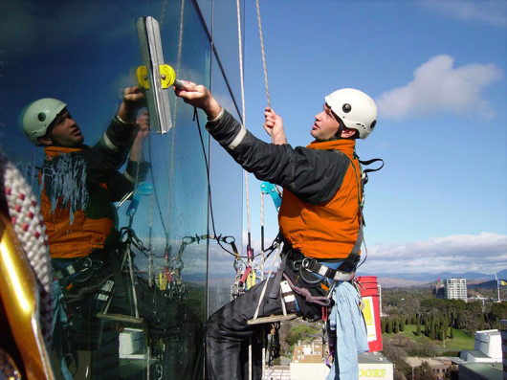
Использование ИСС
В промышленном альпинизме

Slide 24
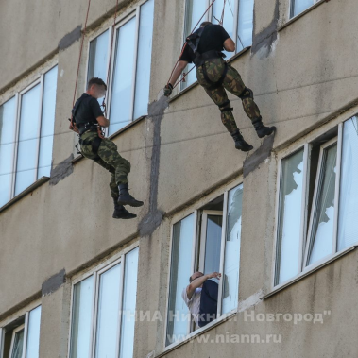
Использование ИСС
В работе сотрудников силовых структур

Slide 25
Источники
http://skgorizont.ru/stati/item/klubnye-futbolki-copy-copy-3-copy-copy-copy-copy-copy-copy-copy-copy-copy-2
https://irkuem.livejournal.com/65746.html
http://images.huffingtonpost.com/2014-02-18-Ueli.jpg
https://img.youtube.com/vi/Wg2_a_lMYns/mqdefault.jpg
http://www.amursk-rayon.ru.images.1c-bitrix-cdn.ru/upload/iblock/49a/49a48668ea2025fb427a2bcb7e9337da.jpg?1397542100240466
http://vustug-info.ru/sites/default/files/1_48_7.jpg
http://orsk.ru/images/stories/2013/06_june/alpin_32.jpg
http://www.turizmua.com.ua/wp-content/uploads/2015/01/Ekstremalnye-tury-min.jpg
http://spox.ru/cache/imagemanager/2765479.jpg
https://www.stroi-baza.ru/img/newmes/48625d7e481740d7c457711597c535c8.jpg
https://medeo-sport.nethouse.ru/static/img/0000/0003/4527/34527161.7qbmlmlpz2.W665.jpg
https://static.ngs.ru/news/52/preview/05ad077b98fd43fbcbaf5b20ada7e375028bb67b_900.jpg

